Slide 1
Ανάλυση και Καταχώρηση των Επιχειρηματικών Συναλλαγών

Slide 2
ΑΝΤΙΚΕΙΜΕΝΑ ΜΑΘΗΣΗΣ
ΑΜ1: Κατανόηση της εφαρμογής των εννοιών της αναγνώρισης, αποτίμησης και ταξινόμησης στις επιχειρηματικές συναλλαγές.
ΑΜ2: Εξήγηση του διπλογραφικού συστήματος και της χρησιμότητας των λογαριασμών Τ στην ανάλυση των επιχειρηματικών συναλλαγών
ΑΜ3: Παρουσίαση της εφαρμογής του διπλογραφικού συστήματος στις συνήθεις επιχειρηματικές συναλλαγές.
ΑΜ4: Κατάρτιση ισοζυγίου και περιγραφή της αξίας των περιορισμών του.
ΑΜ5: Καταχώριση συναλλαγών στο ημερολόγιο και μεταφορά τους στο καθολικό.
ΑΜ6: Εξήγηση της σχέσης μεταξύ ηθικής χρηματοοικονομικής πληροφόρησης και κατάλληλης καταχώρισης των επιχειρηματικών συναλλαγών.
ΑΜ7: Παρουσίαση της επίδρασης της χρονικής στιγμής των συναλλαγών σε ταμειακές ροές και ρευστότητα

Slide 3
ΕΝΝΟΙΕΣ
Αναγνώριση: αναφέρεται στην απόφαση σχετικά με το πότε θα πρέπει να καταχωρηθεί μια επιχειρηματική συναλλαγή.
Αποτίμηση: είναι η διαδικασία καταχώρισης ενός χρηματικού ποσού σε επιχειρηματικές συναλλαγές και τα στοιχεία του Ενεργητικού και των Υποχρεώσεων που προκύπτουν.
Ταξινόμηση: είναι η διαδικασία καταχώρισης όλων των συναλλαγών στις οποίες συμμετέχει μια επιχείρηση σε κατάλληλες κατηγορίες ή λογαριασμούς.

Slide 4
Εννοιες των Επιχειρηματικών Συναλλαγών
Οι επιχειρηματικές συναλλαγές είναι οικονομικά γεγονότα που πρέπει να καταχωρούνται στα λογιστικά αρχεία.
Οι έννοιες της αναγνώρισης, της αποτίμησης και της ταξινόμησης βρίσκονται πίσω από κάθε επιειρηματική συναλλαγή.

Slide 5
Αναγνώριση
Αναγνώριση: αναφέρεται στην απόφαση σχετικά με το πότε θα πρέπει να καταχωρηθεί μια επιχειρηματική συναλλαγή.
  Συνήθως οι εταιρίες θέτουν συγκεκριμένες πολιτικές αναγνώρισης, όπως η αναγνώριση εσόδου με την μεταβίβαση του τίτλου κυριότητος αγαθών ή με την παροχή υπηρεσίας.
  Η απόφαση καταχώρισης είναι σημαντική καθώς η ημερομηνία καταχώρησης μίας συναλλαγής επηρεάζει τις οικονομικές καταστάσεις.

Slide 6
Αποτίμηση
Αποτίμηση: είναι η διαδικασία καταχώρισης ενός χρηματικού ποσού σε επιχειρηματικές συναλλαγές και τα στοιχεία του Ενεργητικού και των Υποχρεώσεων που προκύπτουν.
  Οι Γενικά Παραδεκτές Λογιστικές Αρχές αναφέρουν ότι όλες οι επιχειρηματικές συναλλαγές θα πρέπει να αποτιμώνται στην εύλογη αξία όταν πραγματοποιούνται.
  Εύλογη αξία είναι η τιμή ανταλλαγής σε μια πραγματική ή πιθανή επιχειρηματική συναλλαγή μεταξύ συμμετεχόντων σε μία αγορά.
  Η καταχώρηση των συναλλαγών στην τιμή ανταλλαγής τη στιγμή της αναγνώρισης καλείται αρχή του κόστους.

Slide 7
Ταξινόμηση
Ταξινόμηση: είναι η διαδικασία καταχώρισης όλων των συναλλαγών στις οποίες συμμετέχει μια επιχείρηση σε κατάλληλες κατηγορίες ή λογαριασμούς.
  Ένα από τα σημαντικότερα ζητήματα ταξινόμησης στη λογιστική είναι η διαφορά μεταξύ ενός εξόδου και ενός στοιχείου του ενεργητικού.
  Η κατάλληλη ταξινόμηση δεν εξαρτάται μόνο από τη σωστή ανάλυση της επίδρασης κάθε συναλλαγής, αλλά και από τη διατήρηση του συστήματος λογαριασμών που θα αντικατοπτρίζει την επίδραση αυτή.

Slide 8
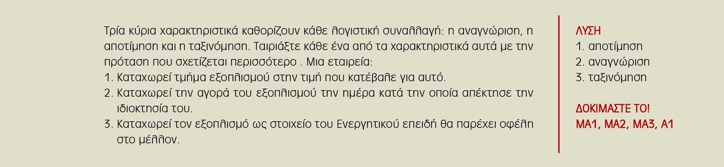

Slide 10
ΛΟΓΙΣΤΙΚΕΣ ΕΦΑΡΜΟΓΕΣ
Καταχώρηση επιχειρηματικών συναλλαγών
Κατάρτιση προσωρινού ισοζυγίου

Slide 11
Το Διπλογραφικό Σύστημα
Στο διπλογραφικό σύστημα, κάθε συναλλαγή πρέπει να καταχωρείται με τουλάχιστον μία χρέωση και μια πίστωση, και το συνολικό ποσό των χρεώσεων θα πρέπει να ισοδυναμεί με το συνολικό πόσο των πιστώσεων.
Το σύστημα βασίζεται στην αρχή της δυαδικότητας, το οποίο σημαίνει ως κάθε οικονομικό γεγονός έχει δύο μέρη που αντισταθμίζουν ή ισοσκελίζουν το ένα το άλλο.

Slide 12
Λογαριασμοί
Οι λογαριασμοί αποτελούν τις κύριες αποθηκευτικές μονάδες για τα λογιστικά δεδομένα και χρησιμοποιούνται για τη συσσώρευση ποσών από παρόμοιες συναλλαγές.
  Ένα λογιστικό σύστημα έχει ξεχωριστούς λογαριασμούς για κάθε στοιχείο του ενεργητικού, των υποχρεώσεων και των Ιδίων Κεφαλαίων, καθώς και των Εσόδων και Εξόδων.
  Ο τίτλος του λογαριασμού θα πρέπει να περιγράφει τι καταχωρείται στο λογαριασμό.

Slide 13
Σχέδιο Λογαριασμών
Σε ένα χειρόγραφο λογιστικό σύστημα, κάθε λογαριασμός τηρείται σε ξεχωριστή σελίδα ή κάρτα, που τοποθετούνται μαζί σε ένα βιβλίο ή αρχείο που καλείται γενικό καθολικό ή απλά το καθολικό.
Το σχέδιο λογαριασμών είναι ένας πίνακας περιεχομένων του καθολικού η οποία περιέχει τους τίτλους των λογαριασμών και τους κωδικούς αριθμούς που τους έχουν δοθεί. Τυπικά, περιέχει λογαριασμούς με τη σειρά με την οποία εμφανίζονται στο καθολικό (που είναι συνήθως και η σειρά με την οποία εμφανίζονται στις οικονομικές καταστάσεις).

Slide 14
Σχέδιο Λογαριασμών μιας Μικρής Επιχείρησης

Slide 15
Σχέδιο Λογαριασμών μιας Μικρής Επιχείρησης

Slide 16
Ο Λογαριασμός Τ
Ο Λογαριασμός Τ αποτελεί ένα εργαλείο που χρησιμοποιείται για την ανάλυση συναλλαγών. Αποτελείται από τρία μέρη:
  Τον τίτλο, ο οποίος προσδιορίζει τον λογαριασμό, τη υποχρέωση ή τον λογαριασμό των Ιδίων Κεφαλαίων
  Το αριστερό μέρος, το οποίο καλείται πλευρά της χρέωσης (συνοπτικά Χ)
  Το δεξιό μέρος, το οποίο καλείται πλευρά της πίστωσης (συνοπτικά Π)

Slide 17
Ο Λογαριασμός Τ
  Στον λογαριασμό διαθεσίμων, οι εισπράξεις καταχωρούνται στην αριστερή μεριά (χρέωση) του λογαριασμού Τ και οι πληρωμές στην δεξιά μεριά (πίστωση), όπως φαίνεται παρακάτω.
  Τα σύνολα με μπλε χρώμα είναι απλά υπόλοιπα εργασίας, ή σύνολα.
  Η διαφορά μεταξύ του χρεωστικού και πιστωτικού συνόλου καλείται υπόλοιπο του λογαριασμού ή υπόλοιπο.

Slide 18
Κανόνες της Διπλογραφικής Λογιστικής
Το διπλογραφικό σύστημα ακολουθεί δυο κανόνες:
  Κάθε συναλλαγή επηρεάζει τουλάχιστον δυο λογαριασμούς.
  Το σύνολο των χρεώσεων πρέπει να ισούται με το σύνολο των πιστώσεων.
Για κάθε συναλλαγή:
  Θα πρέπει να χρεωθούν ένας ή περισσότεροι λογαριασμοί ή να καταχωρηθούν στην αριστερή μεριά λογαριασμών Τ.
  Θα πρέπει να πιστωθούν ένας ή περισσότεροι λογαριασμοί ή να καταχωρηθούν στην δεξιά μεριά λογαριασμών Τ.

Slide 19
Κανόνες της Διπλογραφικής Λογιστικής
Δείτε ξανά τη λογιστική ισότητα:
Ενεργητικό = Υποχρεώσεις + Ίδια Κεφάλαια
Αν μια χρέωση αυξήσει το Ενεργητικό, τότε μια πίστωση θα πρέπει να χρησιμοποιηθεί για να αυξήσει τις υποχρεώσεις ή τα Ίδια Κεφάλαια, καθώς βρίσκονται σε αντίθετες πλευρές της εξίσωσης.
Παρομοίως, αν μια πίστωση μειώσει το ενεργητικό, τότε μια χρέωση θα πρέπει να χρησιμοποιηθεί για να μειώσει τις υποχρεώσεις ή τα Ίδια Κεφάλαια.

Slide 20
Κανόνες της Διπλογραφικής Λογιστικής
Οι αναλήψεις και τα έξοδα μειώνουν τα Ίδια Κεφάλαια. Επομένως, οι συναλλαγές που αυξάνουν τις αναλήψεις ή τα έξοδα μειώνουν τα Ίδια Κεφάλαια, όπως εμφαίνεται από την παρακάτω εκτεταμένη εκδοχή της λογιστικής ισότητας.

Slide 21
Κανονικό Υπόλοιπο
Το κανονικό υπόλοιπο ενός λογαριασμού είναι το συνηθισμένο υπόλοιπο του και είναι η πλευρά (χρέωση ή πίστωση) που αυξάνει το λογαριασμό.

Slide 22
Σχέσεις των Λογαριασμών Ιδίων Κεφαλαίων

Slide 23
Ο Λογιστικός Κύκλος
Ο λογιστικός κύκλος είναι μια σειρά βημάτων που επιμετρούν και επικοινωνούν χρήσιμη πληροφορία προς εκείνους που λαμβάνουν αποφάσεις. Τα βήματα αυτά είναι τα ακόλουθα :
  Ανάλυση επιχειρηματικών συναλλαγών από έγγραφα προέλευσης.
  Καταχώρηση των συναλλαγών στο ημερολόγιο.
  Μεταφορά των ημερολογιακών εγγραφών στο καθολικό και κατάρτιση του προσωρινού ισοζυγίου.
  Προσαρμογή των λογαριασμών και κατάρτιση προσαρμοσμένου ισοζυγίου.
  Κατάρτιση οικονομικών καταστάσεων
  6. Κλείσιμο των λογαριασμών και κατάρτιση οριστικού ισοζυγίου.

Slide 24
Συνολική Εικόνα του Λογιστικού Κύκλου

Slide 25
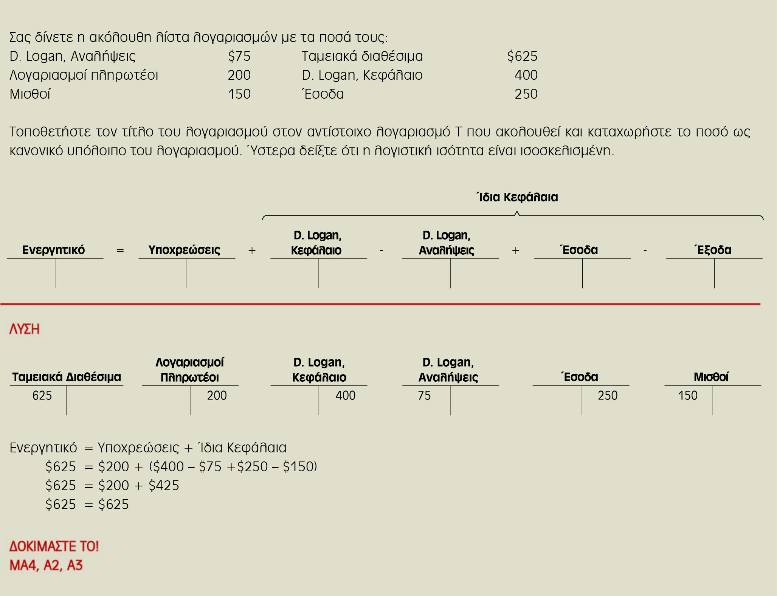

Slide 27

Ανάλυση Επιχειρηματικών Συναλλαγών
Οι λεπτομέρειες μιας συναλλαγής υποστηρίζονται από τα έγγραφα προέλευσης—τιμολόγια, αποδείξεις, επιταγές ή συμβόλαια.
Μια ημερολογιακή εγγραφή αποτελεί μια καταγραφή που καταχωρεί μια συναλλαγή στο χρονολογικό λογιστικό αρχείο που καλείται ημερολόγιο. Κάθε εγγραφή θα πρέπει να είναι στην κατάλληλη ημερολογιακή μορφή όπως απεικονίζεται παρακάτω:

Slide 28
Εισφορά του Ιδιοκτήτη για το Σχηματισμό της Επιχείρησης
Συναλλαγή: Την 1^{η} Ιουλίου, η Joan Blue επένδυσε $40.000 σε μετρητά για το σχηματισμό της επιχείρησης Blue Design Studio.
Ανάλυση: Η ημερολογιακή εγγραφή για την καταχώρηση της εισφοράς του ιδιοκτήτη στην επιχείρηση
αυξάνει το λογαριασμό του ενεργητικού Ταμειακά Διαθέσιμα με μια χρέωση
αυξάνει το λογαριασμό των Ιδίων Κεφαλαίων J. Blue Κεφάλαιο με μια πίστωση
Σχόλιο: Αν η Joan Blue είχε εισφέρει στην επιχείρηση άλλο στοιχείο του Ενεργητικού και όχι μετρητά, η χρέωση θα είχε γίνει στον κατάλληλο λογαριασμό του στοιχείου αυτού (π.χ. εξοπλισμός).

Slide 29
Εφαρμογή Διπλογραφικής Λογιστικής
Εισφορά του Ιδιοκτήτη για τον Σχηματισμό της Επιχείρησης
(διαφάνεια 2^{η} από 2)
Ενεργητικό | = | Υποχρεώσεις | + | Ίδια Κεφάλαια
Ταμειακά Διαθέσιμα |  | J. Blue, Capital
Χ. | Π.
Ιουλ 1 40.000
Χ. | Π.
 | Ιουλ 1 40.000
Ημερολογιακή Εγγραφή
 |  | Χ. |  | Π.
Ιουλ 1 | Ταμειακά Διαθέσιμα | 40.000
 | J. Blue, Κεφάλαιο |  |  | 40.000

Slide 30
Οικονομικό Γεγονός που δεν είναι Επιχειρηματική Συναλλαγή
Γεγονός: Την 1^{η} Ιουλίου η Joan παραγγέλλει υλικά γραφείου αξίας $5.200 για την επιχείρηση της.
Σχόλιο: Όταν ένα οικονομικό γεγονός δεν είναι επιχειρηματική συναλλαγή, δεν αναγνωρίζεται και επομένως δεν πραγματοποιείται καμία εγγραφή. Στην περίπτωση αυτή, δεν υπάρχει επιβεβαίωση ότι τα υλικά έχουν αποσταλεί ή ότι έχει μεταβιβαστεί η κυριότητα τους.

Slide 31
Προπληρωμή Εξόδων με Μετρητά
Συναλλαγή: Στις 3 Ιουλίου η Joan ενοικίασε ένα γραφείο για την επιχείρηση της. Πλήρωσε προκαταβολικά $3.200 για το ενοίκιο δύο μηνών.
Ανάλυση: Η ημερολογιακή εγγραφή για την καταχώρηση της προκαταβολής του ενοικίου με μετρητά
αυξάνει το λογαριασμό του Ενεργητικού Προπληρωμένα Ενοίκια με μια χρέωση
μειώνει τον λογαριασμό του Ενεργητικού Ταμειακά Διαθέσιμα με μια πίστωση
Σχόλιο: Ένα προπληρωμένο έξοδο ταξινομείται ως στοιχείο του Ενεργητικού επειδή η δαπάνη θα δημιουργήσει μελλοντικό όφελος. Η συναλλαγή αυτή δεν επηρεάζει τα σύνολα του Ενεργητικού, των Υποχρεώσεων και των Ιδίων Κεφαλαίων, επειδή απλά ανταλλάσσει ένα στοιχείο του Ενεργητικού με ένα άλλο. Αν η εταιρία είχε πληρώσει μόνο το ενοίκιο του Ιουλίου, ο λογαριασμός εξόδου Ενοίκια θα είχε αναγνωριστεί και χρεωθεί καθώς το συνολικό όφελος από τη δαπάνη θα χρησιμοποιούνταν τον τρέχοντα μήνα.

Slide 32
Εφαρμογή Διπλογραφικής Λογιστικής
Προπληρωμή Εξόδων με Μετρητά
(διαφάνεια 2^{η} από 2)
Ενεργητικό | = | Υποχρεώσεις | + | Ίδια Κεφάλαια
Ταμειακά Διαθέσιμα
Χ. | Π.
Ιουλ 1 40.000 | Ιουλ 3 3.200
Προπληρωμένα Ενοίκια
Χ. | Π.
Ιουλ 3 3.200
Ημερολογιακή Εγγραφή
 |  | Χ. |  | Π.
Ιουλ. 3 | Προπληρωμένα Ενοίκια | 3.200
 | Ταμειακά Διαθέσιμα |  |  | 3.200

Slide 33
Αγορά Στοιχείου του Ενεργητικού με Πίστωση
Συναλλαγή: Στις 5 η Ιουλίου η επιχείρηση Blue Design Studio παρέλαβε τα υλικά γραφείου που είχε παραγγείλει στις 2 Ιουλίου και ένα τιμολόγια αξίας $5.200 .
Ανάλυση: Η ημερολογιακή εγγραφή για την καταχώρηση της αγοράς υλικών γραφείου με πίστωση
αυξάνει το λογαριασμό του Ενεργητικού Υλικά Γραφείου με μια χρέωση
αυξάνει τον λογαριασμό του Υποχρεώσεων Λογαριασμοί Πληρωτέοι με μια πίστωση
Σχόλιο: Τα Υλικά Γραφείου στη συναλλαγή αυτή ταξινομούνται ως στοιχείο του Ενεργητικού επειδή δεν πρόκειται να εξαντληθούν μέσα στον τρέχοντα μηνά και επομένως θα δημιουργήσουν μελλοντικά οφέλη. Επομένως, η πίστωση ταξινομείται ως Λογαριασμοί Πληρωτέοι καθώς υπάρχει καθυστέρηση μεταξύ του χρόνου της αγοράς και του χρόνου της πληρωμής.

Slide 34
Εφαρμογή Διπλογραφικής Λογιστικής
Ενεργητικό | = | Υποχρεώσεις | + | Ίδια Κεφάλαια
Υλικά γραφείου | Λογαριασμοί Πληρωτέοι
Χ. | Π.
5 Ιουλίου 5.200
Χ. | Π.
 | 5 Ιουλίου 5.200
Ημερολογιακή Εγγραφή
 |  | Χ. |  | Π.
Ιουλ.5 | Υλικά Γραφείου | 5.200
 | Λογαριασμοί Πληρωτέοι |  |  | 5.200

Slide 35
Αγορά Στοιχείου του Ενεργητικού Μερικώς με
Μετρητά και Μερικώς με Πίστωση
Συναλλαγή: Στις 6 Ιουλίου, η Joan αγόρασε εξοπλισμό γραφείου αξίας $16.320 για την επιχείρηση Blue Design Studio. Κατέβαλλε $13.320 σε μετρητά και συμφώνησε να αποπληρώσει το υπόλοιπο τον επόμενο μηνά.
Ανάλυση: Η ημερολογιακή εγγραφή για την καταχώρηση της αγοράς του εξοπλισμού γραφείου με μετρητά και με πίστωση
αυξάνει το λογαριασμό του Ενεργητικού Εξοπλισμός Γραφείου με μια χρέωση
μειώνει τον λογαριασμό του Ενεργητικού Ταμειακά Διαθέσιμα με μια πίστωση
αυξάνει το λογαριασμό τον λογαριασμό των Υποχρεώσεων Λογαριασμοί Πληρωτέοι με μια Πίστωση
Σχόλιο: Στη συναλλαγή αυτή το στοιχείο του Ενεργητικού μπορεί να πληρωθεί εν μέρει με μετρητά και το υπόλοιπο με πίστωση. Η εγγραφή αυτή ονομάζεται σύνθετη, επειδή ένα μέρος της ταξινομείται σε περισσότερους από ένα λογαριασμούς.

Slide 36
Εφαρμογή Διπλογραφικής Λογιστικής
Ενεργητικό | = | Υποχρεώσεις | + | Ίδια Κεφάλαια
Υλικά γραφείου | Λογαριασμοί Πληρωτέοι
Χ. | Π.
Ιουλ. 1 40.000 | Ιουλ. 3 3.200 6 13.320
Χ. | Π.
 | Ιουλ. 5 5.200 6 3.000
Εξοπλισμός Γραφείου
Ιουλ. 6 16.320
Ημερολογιακή Εγγραφή
 |  | Χ. |  | Π.
Ιουλ. 6 | Εξοπλισμός Γραφείου | 16.320
 | Ταμειακά Διαθέσιμα |  |  | 13. 320
 | Λογαριασμοί Πληρωτέοι |  |  | 3.000

Slide 37
Πληρωμή Υποχρέωσης
Συναλλαγή: Στις 9 Ιουλίου το Blue Design Studio προχώρησε σε μερική πληρωμή $2.600 για το ποσό που οφείλεται για τα Υλικά Γραφείου που παραλήφθηκαν στις 5 Ιουλίου.
Ανάλυση: Η ημερολογιακή εγγραφή για την καταχώρηση της πληρωμής της υποχρέωσης
μειώνει το λογαριασμό των Υποχρεώσεων Λογαριασμοί Πληρωτέοι με μια χρέωση
μειώνει τον λογαριασμό του Ενεργητικού Ταμειακά Διαθέσιμα με μια πίστωση
Σχόλιο: Σημειώστε ότι τα υλικά γραφείου που αναγνωρίστηκαν και καταχωρήθηκαν κατά την αγορά τους στις 5 Ιουλίου, δεν αποτελούν μέρος της συναλλαγής στις 9 Ιουλίου.

Slide 38
Πληρωμή Υποχρέωσης
(διαφάνεια 2^{η} από 2)
Εφαρμογή Διπλογραφικής Λογιστικής
Ενεργητικό | = | Υποχρεώσεις | + | Ίδια Κεφάλαια
Υλικά γραφείου | Λογαριασμοί Πληρωτέοι
Χ. | Π.
Ιουλ.1 40.000 | Ιουλ.3 3.200 6 13.320 9 2.600
Χ. | Π.
Ιουλ.9 2.600 | Ιουλ.5 5.200 6 3.000
Ημερολογιακή Εγγραφή
 |  | Χ. |  | Π.
Ιουλ. 9 | Εξοπλισμός Γραφείου | 2.600
 | Ταμειακά Διαθέσιμα |  |  | 2.600

Slide 39
Πραγματοποίηση Εσόδου με Μετρητά
Συναλλαγή: Στις 10 Ιουλίου, η επιχείρηση παρέχει υπηρεσίες σε ένα σύμβουλο επενδύσεων, σχεδιάζοντας διαφημιστικά φυλλάδια, και εισπράττει αμοιβή ύψους $2.800 σε μετρητά.
Ανάλυση: Η ημερολογιακή εγγραφή για την καταχώρηση του εσόδου
αυξάνει το λογαριασμό Ενεργητικού Ταμειακά Διαθέσιμα με μια χρέωση
αυξάνει τον λογαριασμό του Ιδίων Κεφαλαίων Έσοδα από Παροχή Υπηρεσιών με μια πίστωση
Σχόλιο: Στη συναλλαγή αυτή, το έσοδο αναγνωρίζεται με την παροχή της υπηρεσίας και την είσπραξη των μετρητών.

Slide 40
Πραγματοποίηση Εσόδου με Μετρητά
(διαφάνεια 2^{η} από 2)
Εφαρμογή Διπλογραφικής Λογιστικής
Ενεργητικό | = | Υποχρεώσεις | + | Ίδια Κεφάλαια
Ταμειακά Διαθέσιμα |  | Έσοδα από Παροχή Υπηρεσιών
Χ. | Π.
Ιουλ.1 40.000 10 2.800 | Ιουλ.3 3.200 6 13.320 9 2.600
Χ. | Π.
 | Ιουλ. 10 2.800
Ημερολογιακή Εγγραφή
 |  | Χ. |  | Π.
Ιουλ. 10 | Ταμειακά Διαθέσιμα | 2.800
 | Έσοδα από Παροχή Υπηρεσιών |  |  | 2.800

Slide 41
Πραγματοποίηση Εσόδου με Πίστωση
Συναλλαγή: Στις 15 Ιουλίου, η επιχείρηση παρέχει υπηρεσίες αξίας $9.600 σε ένα κατάστημα σχεδιάζοντας ένα διαφημιστικό spot. Τα χρήματα θα εισπραχθούν αργότερα.
Ανάλυση: Η ημερολογιακή εγγραφή για την καταχώρηση του εσόδου με πίστωση
αυξάνει το λογαριασμό Ενεργητικού Λογαριασμοί Εισπρακτέοι με μια χρέωση
αυξάνει τον λογαριασμό του Ιδίων Κεφαλαίων Έσοδα από Παροχή Υπηρεσιών με μια πίστωση
Οι Λογαριασμοί εισπρακτέοι χρησιμοποιούνται για την καταγραφή της υποχρέωσης του πελάτη μέχρι την εξόφληση της.
Σχόλιο: Στην περίπτωση αυτή, υπάρχει μια καθυστέρηση ανάμεσα στο χρόνο που πραγματοποιείται το έσοδο και το χρόνο που εισπράττονται τα μετρητά. Τα έσοδα αναγνωρίζονται και καταχωρούνται τη στιγμή που πραγματοποιούνται ανεξάρτητα του χρόνου είσπραξης των μετρητών.

Slide 42
Πραγματοποίηση Εσόδου με Πίστωση
(διαφάνεια 2η από 2)
Εφαρμογή Διπλογραφικής Λογιστικής
Ενεργητικό | = | Υποχρεώσεις | + | Ίδια Κεφάλαια
Λογαριασμοί Εισπρακτέοι |  | Έσοδα από παροχή Υπηρεσιών
Χ. | Π.
Ιουλ. 15 9.600
Χ. | Π.
 | Ιουλ.10 2.800 15 9.600
Ημερολογιακή Εγγραφή
 |  | Χ. |  | Π.
Ιουλ. 15 | Λογαριασμοί Εισπρακτέοι | 9.600
 | Έσοδα από Παροχή Υπηρεσιών |  |  | 9.600

Slide 43
Προείσπραξη Εσόδων
Συναλλαγή: Στις 19 Ιουλίου, η επιχείρηση εισέπραξε προκαταβολικά αμοιβή $1.400 για το σχεδιασμό διαφημιστικών φυλλαδίων.
Ανάλυση: Η ημερολογιακή εγγραφή για την καταχώρηση του εσόδου με πίστωση
αυξάνει το λογαριασμό Ενεργητικού Ταμειακά Διαθέσιμα με μια χρέωση
αυξάνει τον λογαριασμό των Υποχρεώσεων Μη Πραγματοποιημένα Έσοδα με μια πίστωση.
Σχόλιο: Στην περίπτωση αυτή, τα μετρητά εισπράττονται πριν από την πραγματοποίηση του εσόδου. Τα Μη Πραγματοποιημένα Έσοδα αναγνωρίζονται και ταξινομούνται ως υποχρέωση καθώς η εταιρία θα πρέπει είτε να παρέχει την υπηρεσία είτε να επιτρέψει την προκαταβολή.

Slide 44
Εφαρμογή Διπλογραφικής Λογιστικής
Ενεργητικό | = | Υποχρεώσεις | + | Ίδια Κεφάλαια
Ταμειακά Διαθέσιμα | Μη Πραγματοποιημένα έσοδα
Χ. | Π.
Ιουλ.1 40.000 10 2.800 19 1.400 | Ιουλ.3 3.200 6 13.320 9 2.600
Χ. | Π.
 | Ιουλ.19 1.400
Ημερολογιακή Εγγραφή
 |  | Χ. |  | Π.
Ιουλ. 19 | Ταμειακά Διαθέσιμα | 1.400
 | Μη Πραγματοποιημένα έσοδα |  |  | 1.400

Slide 45
Είσπραξη Οφειλής
Συναλλαγή: Στις 22 Ιουλίου, η επιχείρηση εισπράττει $5.000 από οφειλή πελάτη της 15^{ης} Ιουλίου
Ανάλυση: Η ημερολογιακή εγγραφή για την καταχώρηση ενός εισπρακτέου λογαριασμού από πελάτη
αυξάνει το λογαριασμό Ενεργητικού Ταμειακά Διαθέσιμα με μια χρέωση
μειώνει τον λογαριασμό του Ενεργητικού Λογαριασμοί Εισπρακτέοι με μια πίστωση.
Σχόλιο: Σημειώστε ότι το έσοδο που σχετίζεται με τη συναλλαγή αυτή, έχει αναγνωριστεί και καταχωρηθεί τις 15 Ιουλίου. Επομένως, δεν αναγνωρίζεται ως έσοδο.

Slide 46
Είσπραξη Οφειλής
(διαφάνεια 2η από 2)
Εφαρμογή Διπλογραφικής Λογιστικής
Ενεργητικό | = | Υποχρεώσεις | + | Ίδια Κεφάλαια
Ταμειακά Διαθέσιμα
Χ. | Π.
Ιουλ.1 40.000 10 2.800 19 1.400 22 5.000 | Ιουλ.3 3.200 6 13.200 9 2.600
Λογαριασμοί εισπρακτέοι
Ιουλ.15 9.600 | Ιουλ.22 5.000
Ημερολογιακή Εγγραφή
 |  | Χ. |  | Π.
Ιουλ.22 | Ταμειακά Διαθέσιμα | 5.000
 | Μη Πραγματοποιηθέντα έσοδα |  |  | 5.000

Slide 47
Πραγματοποίηση Εξόδου με Μετρητά
Συναλλαγή: Στις 26 Ιουλίου, το Blue Design Studio κατέβαλλε μισθούς ύψους $4.800 στο προσωπικό της.
Ανάλυση: Η ημερολογιακή εγγραφή για την καταχώρηση της πληρωμής του εξόδου
αυξάνει το λογαριασμό των Ιδίων Κεφαλαίων Μισθοί με μια χρέωση
μειώνει τον λογαριασμό του Ενεργητικού Ταμειακά Διαθέσιμα με μια πίστωση.
Σχόλιο: Οι μισθοί θα εμφανιστούν στην Κατάσταση Αποτελεσμάτων Χρήσεως αφαιρετικά των εσόδων.

Slide 48
Πραγματοποίηση Εξόδου με Μετρητά
(διαφάνεια 2^{η} από 2)
Εφαρμογή Διπλογραφικής Λογιστικής
Ενεργητικό | = | Υποχρεώσεις | + | Ίδια Κεφάλαια
Ταμειακά Διαθέσιμα |  | Μισθοί
Χ. | Π.
Ιουλ.1 40.000 10 2.800 19 1.400 22 5.000 | Ιουλ.3 3.200 6 13.320 9 2.600 26 4.800
Χ. | Π.
Ιουλ.26 4.800
Ημερολογιακή Εγγραφή
 |  | Χ. |  | Π.
Ιουλ. 26 | Μισθοί | 4.800
 | Ταμειακά Διαθέσιμα |  |  | 4.800

Slide 49
Πραγματοποίηση Εξόδου με Πίστωση
Συναλλαγή: Στις 30 Ιουλίου, το Blue Design Studio έλαβε αλλά δεν πλήρωσε λογαριασμό ηλεκτρικού ρεύματος αξίας $680 που λήγει τον επόμενο μήνα.
Ανάλυση: Η ημερολογιακή εγγραφή για την καταχώρηση του εξόδου
αυξάνει το λογαριασμό των Ιδίων Κεφαλαίων Παροχές Τρίτων με μια χρέωση
αυξάνει τον λογαριασμό του Υποχρεώσεων Λογαριασμοί Πληρωτέοι με μια πίστωση.
Σχόλιο: Το έξοδο αναγνωρίζεται και καταχωρείται αν έχει πραγματοποιηθεί και οφείλεται το ποσό ακόμα και αν η οφειλή θα πληρωθεί αργότερα.

Slide 50
Πραγματοποίηση Εξόδου με Πίστωση
(διαφάνεια 2^{η} από 2)
Εφαρμογή Διπλογραφικής Λογιστικής
Ενεργητικό | = | Υποχρεώσεις | + | Ίδια Κεφάλαια
 | Λογαριασμοί Πληρωτέοι | Παροχές Τρίτων
Χ. | Π.
Ιουλ. 9 2.600 | Ιουλ.5 5.200 6 3.000 30 680
Χ. | Π.
Ιουλ. 30 680
Ημερολογιακή Εγγραφή
 |  | Χ. |  | Π.
Ιουλ. 30 | Παροχές Τρίτων | 680
 | Λογαριασμοί Πληρωτέοι |  |  | 680

Slide 51
Αναλήψεις
Συναλλαγή: Στις 31 Ιουλίου, πραγματοποιήθηκαν αναλήψεις ύψους $2.800 σε μετρητά.
Ανάλυση: Η ημερολογιακή εγγραφή για την καταχώρηση μίας ανάληψης σε μετρητά
αυξάνει το λογαριασμό των Ιδίων Κεφαλαίων Αναλήψεις με μια χρέωση
μειώνει τον λογαριασμό του Ενεργητικού Ταμειακά Διαθέσιμα με μια πίστωση.
Σχόλιο: Οι ταμειακές πληρωμές προς του ιδιοκτήτες δεν ταξινομούνται ως έξοδο αλλά ως αναλήψεις.

Slide 52
Withdrawals
(slide 2 of 2)
Εφαρμογή Διπλογραφικής Λογιστικής
Ενεργητικό | = | Υποχρεώσεις | + | Ίδια Κεφάλαια
Ταμειακά Διαθέσιμα |  | J. Blue Αναλήψεις
Χ. | Π.
Ιουλ. 1 40.000 10 2.800 19 1.400 22 5.000 | Ιουλ. 3 3.200 6 13.320 9 2.600 26 4.800 31 2.800
Χ. | Π.
Ιουλ. 31 2.800
Ημερολογιακή Εγγραφή
 |  | Χ. |  | Π.
Ιουλ. 31 | J. Blue Αναλήψεις | 2.800
 | Ταμειακά Διαθέσιμα |  |  | 2.800

Slide 53
Συνοπτική Παρουσίαση των Συναλλαγών

Slide 54
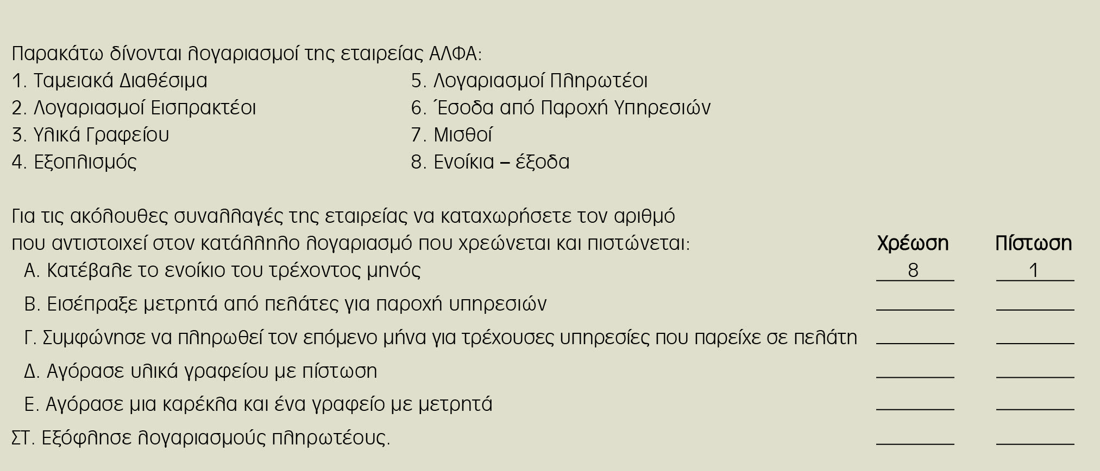

Slide 55
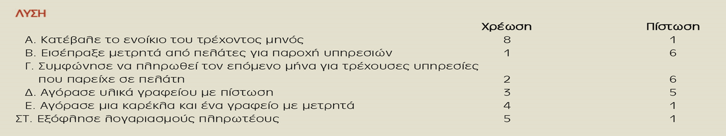

Slide 56
Το Προσωρινό Ισοζύγιο
Το προσωρινό ισοζύγιο είναι ένα εργαλείο που χρησιμοποιείται για να διασφαλιστεί ότι το σύνολο των χρεώσεων και των πιστώσεων στους λογαριασμούς θα είναι ίσο.

Slide 57
Κατάρτιση και Χρήση του Ισοζυγίου
Τα βήματα που χρειάζονται για την κατάρτιση του ισοζυγίου είναι τα εξής:
  Τοποθετείστε κάθε λογαριασμό που έχει υπόλοιπο με το χρεωστικά υπόλοιπα στην αριστερή στήλη και τα πιστωτικά υπόλοιπα στην δεξιά στήλη. Οι λογαριασμοί καταχωρούνται με την ακόλουθη σειρά: Λογαριασμοί Ενεργητικού, Υποχρεώσεων, Ιδίων Κεφαλαίων, Έσοδα και Έξοδα.
  Αθροίστε κάθε στήλη.
  Συγκρίνετε τα σύνολα των στηλών.
Το ισοζύγιο δείχνει αν οι λογαριασμοί είναι ισοσκελισμένοι, αλλά δεν εντοπίζει όλα τα σφάλματα.

Slide 58
Βρίσκοντας Σφάλματα στο Ισοζύγιο
Στην περίπτωση που οι χρεώσεις και οι πιστώσεις σε ένα ισοζύγιο δεν είναι ίσες, θα πρέπει να ψάξετε για κάποιο από τα ακόλουθα σφάλματα:
  Μια χρέωση καταχωρήθηκε σε ένα λογαριασμό ως πίστωση και το αντίθετο.
  Το υπόλοιπο ενός λογαριασμού υπολογίστηκε εσφαλμένα.
  Έγινε σφάλμα κατά την μεταφορά του υπολοίπου του λογαριασμού στο ισοζύγιο.
  Τα σύνολα στο ισοζύγιο υπολογίστηκαν εσφαλμένα.

Slide 59
Βρίσκοντας Σφάλματα στο Ισοζύγιο
Εκτός της περίπτωσης να αθροιστούν λανθασμένα τα ποσά στις στήλες, τα δυο συνηθέστερα λάθη κατά την κατάρτιση του ισοζυγίου είναι:
  Η καταχώρηση ενός λογαριασμού ως πιστωτικού όταν συνήθως έχει χρεωστικό υπόλοιπο ή το αντίστροφο. Το λάθος αυτό επηρεάζει το ισοζύγιο κατά ένα ποσό που διαιρείται με το 2.
  Η αντιμετάθεση δύο ψηφίων κατά τη μεταφορά ενός λογαριασμού στο ισοζύγιο. Το σφάλμα αυτό επηρεάζει το ισοζύγιο κατά ένα ποσό που διαιρείται με το 9.

Slide 60
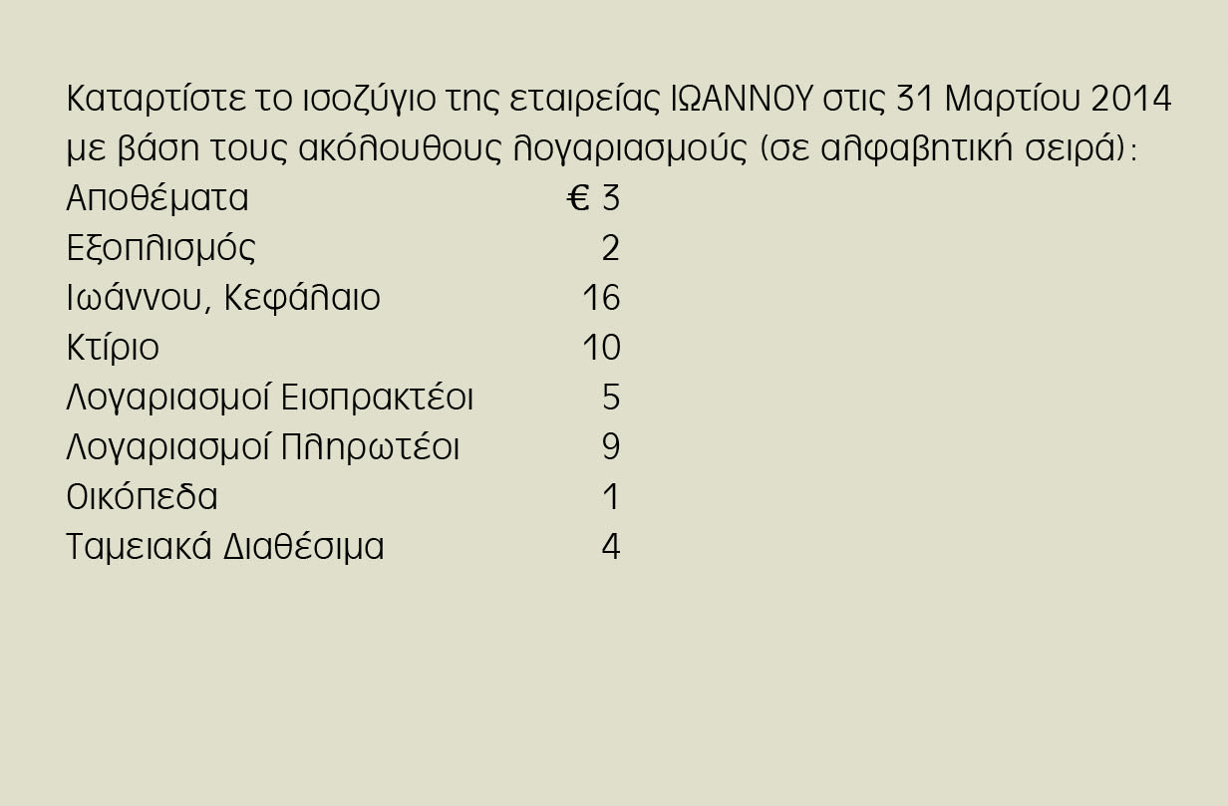

Slide 61
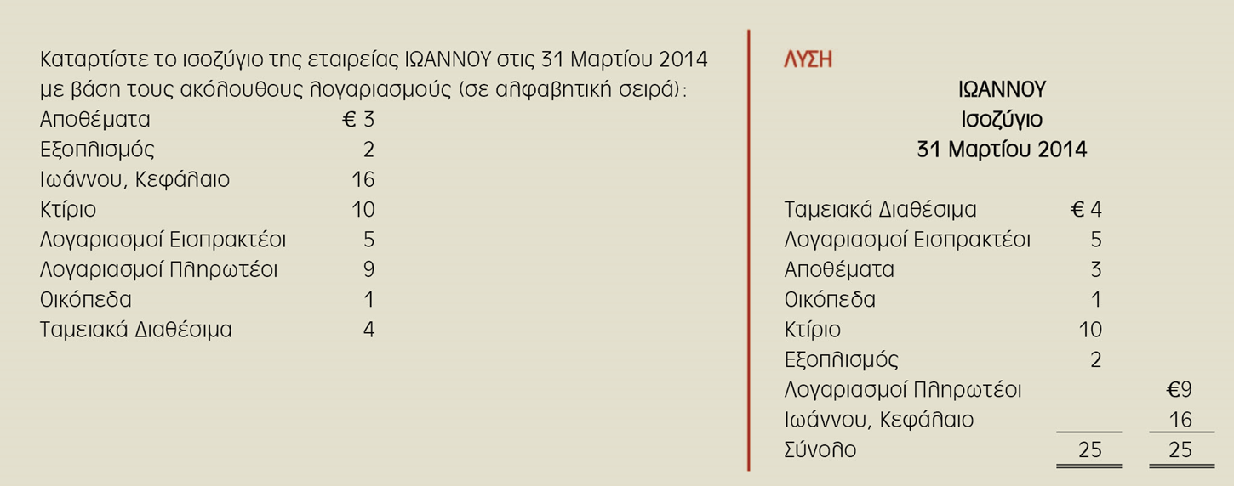

Slide 62
Καταχώρηση Συναλλαγών και Μεταφορά στο Καθολικό
Παρά το γεγονός ότι οι συναλλαγές μπορούν να καταχωρηθούν κατευθείαν στους λογαριασμούς του καθολικού, η αναγνώριση μεμονωμένων συναλλαγών ή ο εντοπισμός σφαλμάτων είναι δύσκολος καθώς η χρέωση καταχωρείται σε ένα λογαριασμό και η πίστωση σε άλλο.
Η λύση βρίσκεται στη χρονολογική καταχώρηση όλων των συναλλαγών σε ένα ημερολόγιο, και στη συνέχεια η μεταφορά της χρέωσης και της πίστωσης κάθε συναλλαγής στους κατάλληλους λογαριασμούς του καθολικού.

Slide 63
Γενικό Ημερολόγιο
Οι περισσότερες επιχειρήσεις τηρούν περισσότερα από ένα είδος ημερολογίου, συμπεριλαμβανομένων ημερολογίων ειδικού σκοπού για την καταχώρηση μιας συνηθισμένης συναλλαγής όπως πωλήσεις με πίστωση.
Το πιο απλό και ευέλικτο είδος είναι το γενικό ημερολόγιο (βλέπε επόμενη διαφάνεια).
  Κάθε καταχώρηση στο γενικό καθολικό περιλαμβάνει την ημερομηνία, το λογαριασμό, τα ποσά, και μια αιτιολογία.
  Ως ένδειξη καταχώρησης του λογαριασμού, η στήλη Κωδικός Μεταφοράς συμπληρώνεται με τον κωδικό του λογαριασμού ή με ένα τικ (√).

Slide 64
Το Γενικό Ημερολόγιο

Slide 65
Γενικό Καθολικό
Ενώ το γενικό ημερολόγιο χρησιμοποιείται για να καταχωρηθούν οι λεπτομέρειες κάθε συναλλαγής, το γενικό καθολικό χρησιμοποιείται για την ενημέρωση κάθε λογαριασμού.
Ο τύπος του λογαριασμού του καθολικού είναι μια μορφή του λογαριασμού που περιέχει τέσσερις στήλες για χρηματικά ποσά , όπως φαίνεται στην επόμενη διαφάνεια.
  Η στήλη Στοιχείο χρησιμοποιείται σπάνια καθώς οι αιτιολογίες καταγράφονται στο ημερολόγιο.
  Η στήλη Κωδικός Μεταφοράς χρησιμοποιείται για την καταγραφή της σελίδας του ημερολογίου όπου εμφανίζεται η αρχική εγγραφή της συναλλαγής.

Slide 66
Οι Λογαριασμοί Πληρωτέοι στο Γενικό Καθολικό

Slide 67
Μεταφορά των Λογαριασμών στο Καθολικό
Η διαδικασία μεταφοράς των συναλλαγών στο καθολικό καλείται μεταφορά στο καθολικό.
Τα βήματα της διαδικασίας μεταφοράς είναι τα εξής:
    Στο καθολικό, εντοπίστε τον λογαριασμό που χρεώνεται και αναφέρεται στην ημερολογιακή εγγραφή.
    Καταχωρήστε την ημερομηνία της συναλλαγής στο καθολικό και στη στήλη Κωδικός Μεταφοράς την σελίδα του ημερολογίου από την οποία προέρχεται η εγγραφή.
    Στη στήλη χρέωση του λογαριασμού στο καθολικό, καταχωρήστε το ποσό της χρέωσης όπως εμφανίζεται στο ημερολόγιο.
    Υπολογίστε το υπόλοιπο του λογαριασμού και καταχωρήστε το στην κατάλληλη στήλη Υπολοίπου.
    Καταχωρήστε στη στήλη Κωδικός Μεταφοράς του ημερολογίου τον κωδικό του λογαριασμού στον οποίο έχει μεταφερθεί το ποσό.

Slide 68
Μεταφορά από το Ημερολόγιο στο Καθολικό

Slide 69
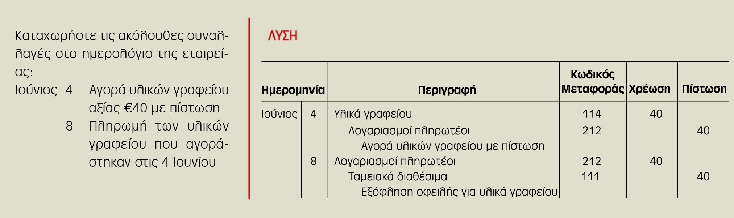

Slide 71
Επίδραση των Συναλλαγών στη Λογιστική Ισότητα

Slide 72
ΕΠΙΧΕΙΡΗΜΑΤΙΚΕΣ ΕΦΑΡΜΟΓΕΣ
Ηθική: ένας κώδικας δεοντολογίας που παρέχει απαντήσεις σχετικά με το αν μία πράξη είναι σωστή ή λάθος
Ταμειακές ροές: οι εισροές και οι εκροές ταμειακών διαθεσίμων από την επιχείρηση
Ρευστότητα: η διαθεσιμότητα ικανών ταμειακών διαθεσίμων για την πληρωμή χρεών κατά τη λήξη τους και την αντιμετώπιση απρόβλεπτων αναγκών για μετρητά

Slide 73
Ηθική Χρηματοοικονομική Πληροφόρηση και Επιχειρηματικές Συναλλαγές
Οι χρήστες των οικονομικών καταστάσεων αναμένουν πως όλες οι επιχειρηματικές συναλλαγές καταχωρήθηκαν και εμφανίζονται κατάλληλα στις καταστάσεις.
Επομένως, η αναγνώριση, η αποτίμηση και η ταξινόμηση όπως καθορίζονται από τις Γενικά Παραδεκτές Λογιστικές Αρχές αποτελούν σημαντικούς παράγοντες στην ηθική χρηματοοικονομική πληροφόρηση.

Slide 74
Αναγνώριση
Ο προκαθορισμένος χρόνος στον οποίο μια συναλλαγή θα πρέπει να καταχωρηθεί είναι ο χρόνος καταχώρησης.
Η συναλλαγή πρέπει να καταχωρηθεί όταν η ιδιοκτησία του στοιχείου που αγοράζεται μεταβιβαστεί από τον προμηθευτή στον αγοραστή, δημιουργώντας μια υποχρέωση πληρωμής.
Παρά το γεγονός ότι η αίτηση αγοράς και η εντολή αγοράς αποτελούν οικονομικά γεγονότα, εν τούτοις δεν επηρεάζουν τη χρηματοοικονομική θέση της εταιρίας και δεν αναγνωρίζονται στα λογιστικά αρχεία.

Slide 75
Αναγνώριση
Ακόμα και τα πιο σημαντικά οικονομικά γεγονότα μπορεί να μην αναγνωρίζονται στα λογιστικά αρχεία. Τα παραδείγματα οικονομικών γεγονότων που θα πρέπει ή όχι να καταχωρηθούν ως επιχειρηματικές συναλλαγές περιλαμβάνουν τα εξής:
Γεγονότα που δεν καταχωρούνται ως συναλλαγές | Γεγονότα που καταχωρούνται ως συναλλαγές
Ένας πελάτης ρωτάει για τη διαθεσιμότητα ενός προϊόντος Μια εταιρία προσλαμβάνει ένα νέο υπάλληλο Μια εταιρία υπογράφει συμβόλαιο παροχής υπηρεσιών στο μέλλον | ‘Ένας πελάτης αγοράζει ένα προϊόν Μια εταιρία πληρώνει έναν υπάλληλο για τη δουλειά του Μια εταιρία παρέχει μια υπηρεσία

Slide 76
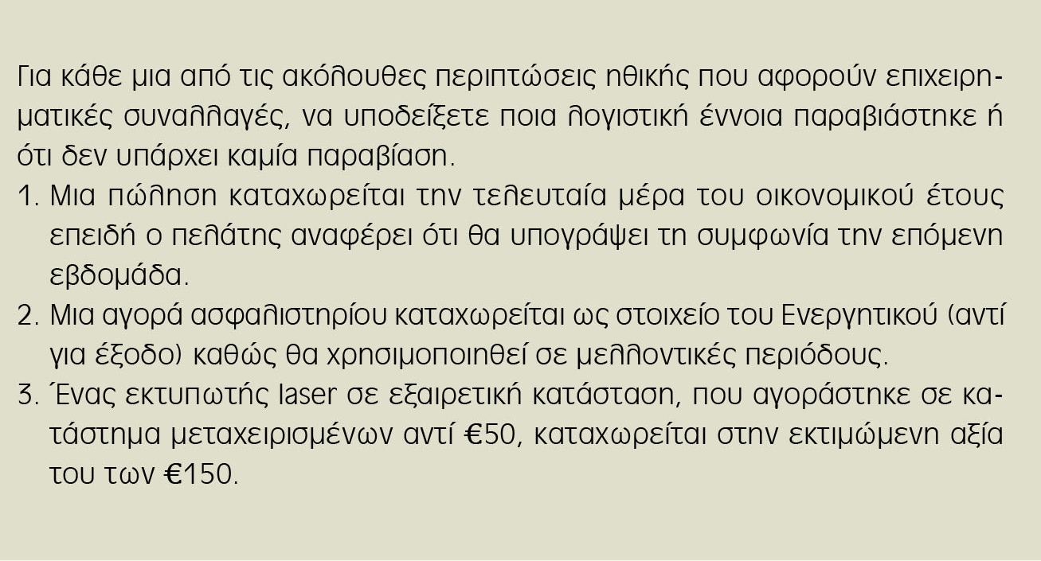

Slide 77
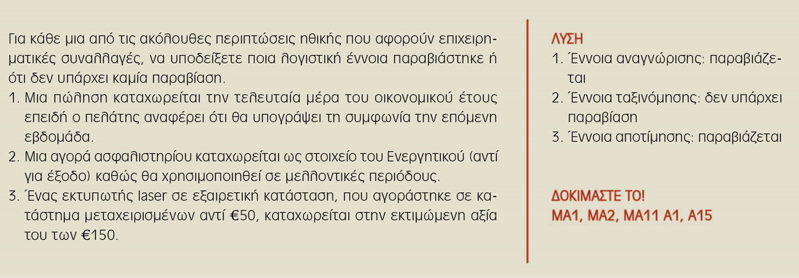

Slide 78
Ταμειακές Ροές και η Χρονική Στιγμή των Συναλλαγών
  3 Ιουλίου.Η εταιρία προπλήρωσε ενοίκια αξίας $3.200. Αυτή η άμεση καταβολή μετρητών μπορεί να προκαλέσει δυσχέρεια στην επιχείρηση
  5 Ιουλίου: Η εταιρία παρέλαβε ένα τιμολόγιο για υλικά γραφείου στο ποσό των $5,200. Στην περίπτωση αυτή εκμεταλλεύτηκε το πλεονέκτημα της καθυστέρησης της πληρωμής.
  9 Ιουλίου: Η εταιρία κατέβαλε $2,600, αλλά καθυστέρησε την πληρωμή του υπολοίπου των $2,600 μέχρι το τέλος του μήνα.
  10 Ιουλίου:Η εταιρία πραγματοποίησε έσοδα και εισέπραξε μετρητά ύψους $2,800.
  15 Ιουλίου: Η εταιρία πραγματοποίησε έσοδο ύψους $9,600 για παρασχεθείσα υπηρεσία, το οποίο θα πληρωθεί μελλοντικά.
  22 Ιουλίου: Η εταρία εισέπραξε μερική πληρωμή $5,000 από τον πελάτη customer, αλλά μέχρι το τέλος του μήνα δεν είχε λάβει το υπόλοιπο των $4,600.

Slide 79
Ταμειακές Ροές και η Χρονική Στιγμή των Συναλλαγών
Για την αποφυγή χρηματοοικονομικού κινδύνου,μια εταιρία πρέπει να είναι σε θέση να αποπληρώσει τις οφειλές της έγκαιρα. Παρατηρείστε τις παρακάτω συναλλαγές της Blue Design Studio. Η Blue θα πρέπει να είναι επιτύχει μια λεπτή ισορροπία στις ταμειακές ροές και την ρευστότητα της για να διασφαλίσει τους στόχους της ρευστότητας και να παραμείνει κερδοφόρα.

Slide 80
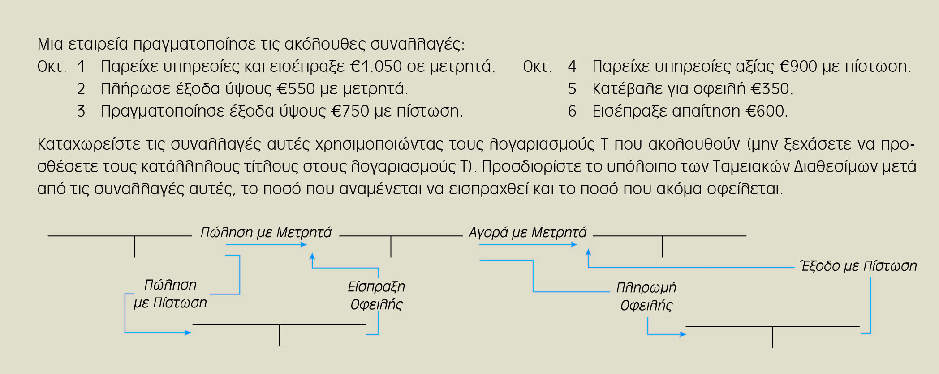

Slide 81
